Slide 1
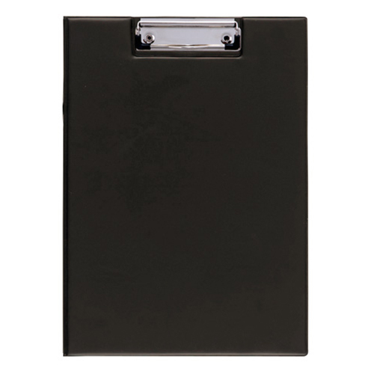
【提案書】
A4バインダー(2ツ折)
特徴
A4サイズのふたつ折りバインダーです。内側には種類用ポケットや名刺入れもあり、便利に活用できるかと思います。お好みでお選び下さい。
納期
納期スペース
仕様
素 材：PVC他
サイズ：W235×H325mm
包 装：PP袋入り
備 考：黒・白
お見積
お見積りスペース

